Slide 1
فصل پنجم
تیرها
Beams

Slide 2
تیر
تیر یک عضو سازه ای است که بار را از طریق خمشی که در آن ایجاد می شود، تحمل می کند.
معمولا طویل هستند.
معمولا بصورت منشوری هستند (سطح مقطع در طول تیر یکسان است).
بار وارده عمود بر محور تیر است

Slide 3
طراحی تیر
محاسبه نیروهای تکیه گاهی
محاسبه حداکثر نیروی برشی و گشتارو خمشی در طول تیرها
محاسبه تنش های ایجاد شده در سطح مقطع تیر (مقاومت مصالح)

Slide 4
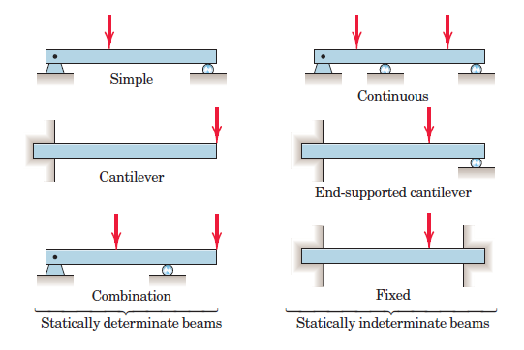
انواع تیر(معین و نامعین از نظر استاتیکی)

Slide 5
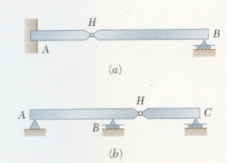
تیر معین از نظر استاتیکی

Slide 6
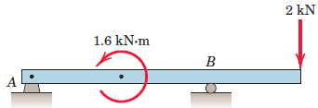
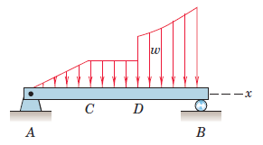
انواع بار گذاری تیر
متمرکز (منفرد) (نیرو و گشتاور منفرد)
2. گسترده (مستطیلی، مثلثی و سهمی وار)

Slide 7
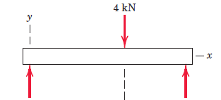
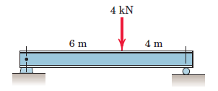
محاسبه نیروهای تکیه گاهی در تیرها
با بار گذاری منفرد
- رسم دیاگرام آزاد
- نوشتن معادلات تعادل

Slide 8
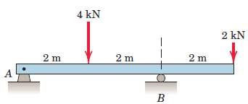
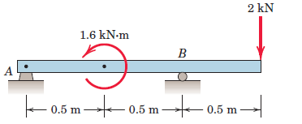
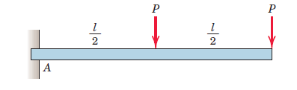
در تیرهای شکل زیر نیروی های
تکیه گاهی را محاسبه کنید

Slide 9
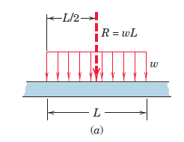
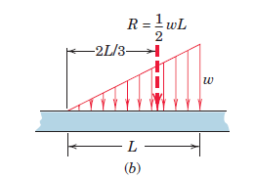
2. بار گذاری گسترده
- رسم دیاگرام آزاد
- تبدیل بار گسترده به بار منفرد و تعیین نقطه اثر آن
- نوشتن معادلات تعادل

Slide 10
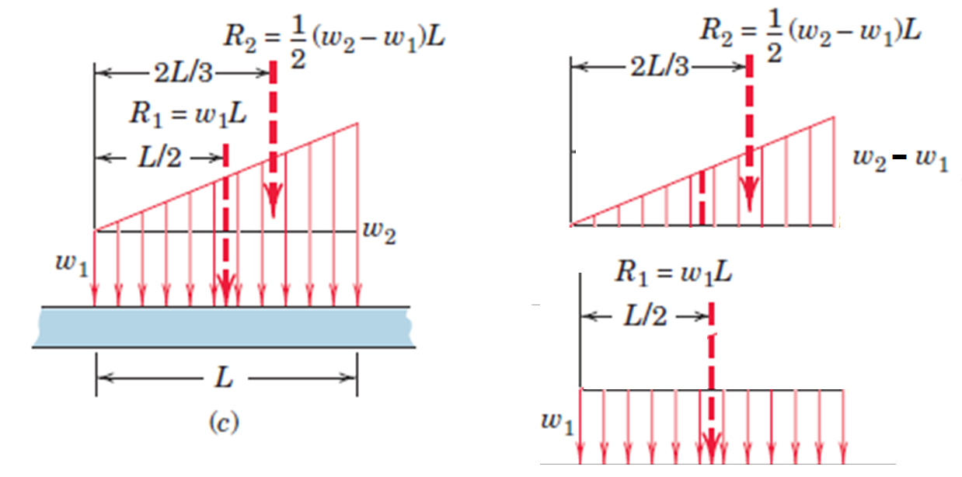
نحوه تبدیل بار گستره ذوزنقه ای به بار منفرد

Slide 11
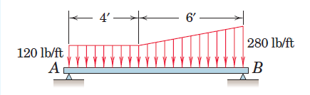
در تیرشکل زیر نیروی های تکیه گاهی را محاسبه کنید

Slide 12
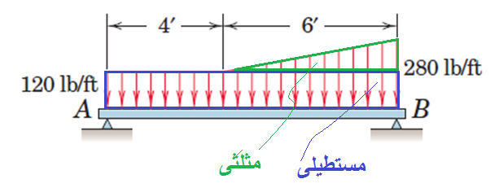
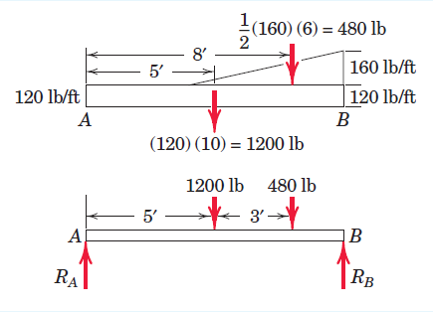
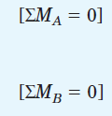
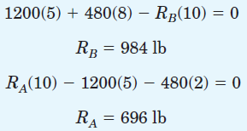
[2/3*(6)]+4=8

Slide 13
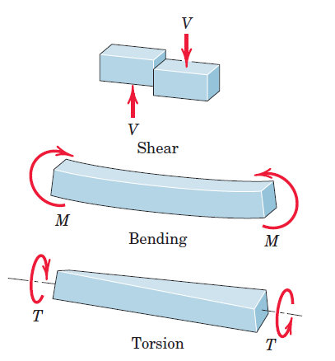
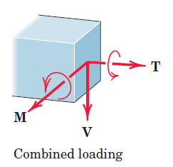
محاسبه نیروی برشی(Shear Force)، گشتاور خمشی (Bending ) و رسم نمودارهای آنها

Slide 14
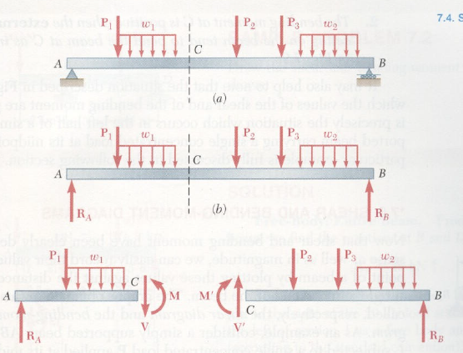
رسم دیاگرام آزاد تیر در مقطع برش خوره برای محاسبه نیروی برش و گشتاور خمشی

Slide 15
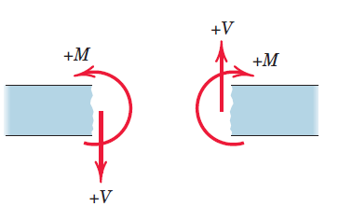
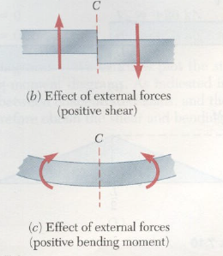
قرارداد:

Slide 16
تعیین تعداد برش های لازم برای هر تیر
قبل و بعد از هر نیروی منفرد، گشتاور منفرد و بارگذاری گستره باید یک برش داشته باشیم
برای هر نوع بارگذاری گسترده باید یک برش داشته باشیم

Slide 17
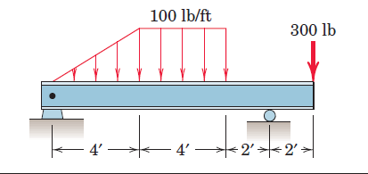
در شکل تعداد برش ها در طول تیر مشخص کنید

Slide 18
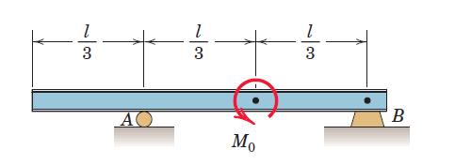
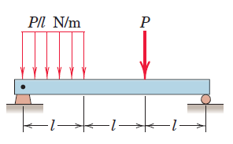
در شکل تعداد برش ها در طول تیر مشخص کنید

Slide 19
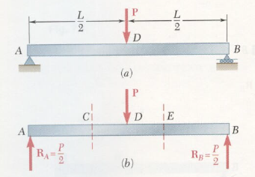
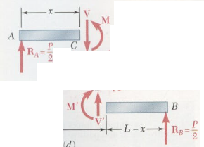
در شکل زیر تعداد برش ها مشخص
کنید و دیاگرام آزاد هر برش را رسم کنید

Slide 20
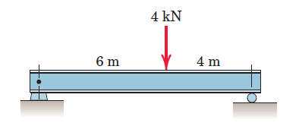
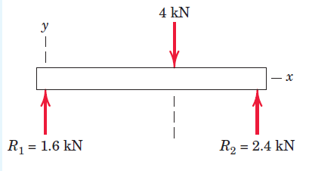
نمودار نیروی برشی و گشتاور خمشی را رسم کنید

Slide 21
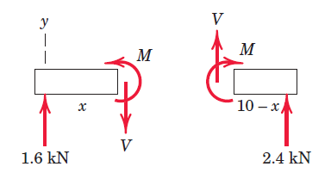
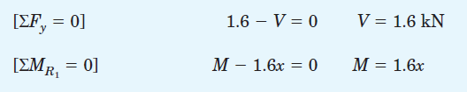

0< x <6برش اول :
6< x <10برش دوم :

Slide 22
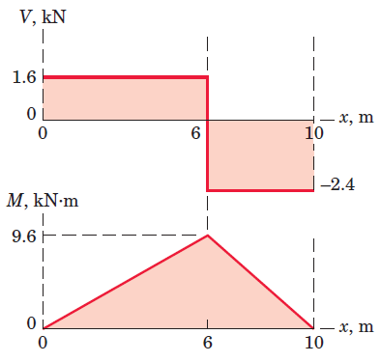
جای که نیروی منفر وجود دارد ناپیوستگی در نمودار نیروی برش دیده می شود

Slide 23
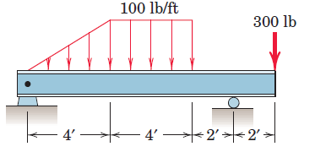
در شکل زیر نمودار نیروی برشی و گشتاور خمشی را رسم کنید

Slide 24
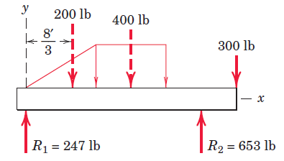
قدم اول: تعیین نیروهای تکیه گاهی
- رسم دیاگرام تبدیل نیروی های گسترده به منفرد
- نوشتن معادلات تعادل و یافتن نیروی های تکیه گاهی
قدم اول: تعیین برش های لازم

Slide 25
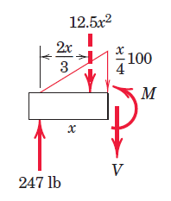
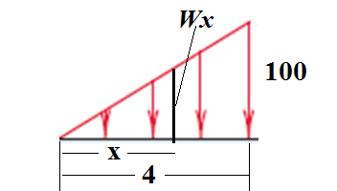



برش اول: 0<X<4

Slide 26
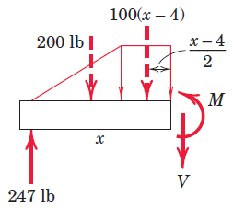
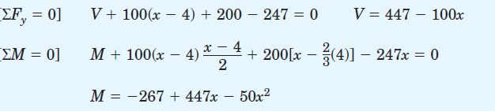
برش دوم: 4<X<8

Slide 27
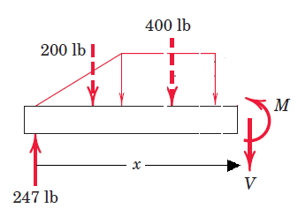


برش سوم: 8<X<10

Slide 28
برش سوم: 10<X<12

Slide 29
مسائل تکمیلی

Slide 30
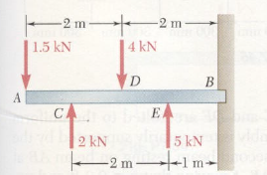
در تیرشکل زیر نیروی های تکیه گاهی را محاسبه کنید

Slide 31
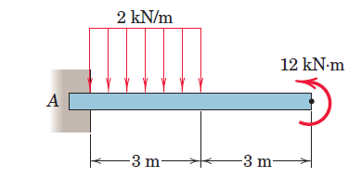
در تیرشکل زیر نیروی های تکیه گاهی را محاسبه کنید نمودار نیروی برشی و گشتاور خمشی را رسم کنید.

Slide 32
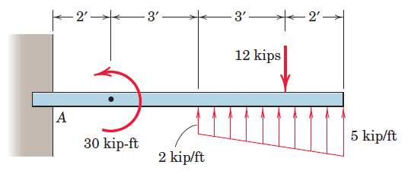
در تیرشکل زیر نیروی های تکیه گاهی را محاسبه کنید

Slide 33
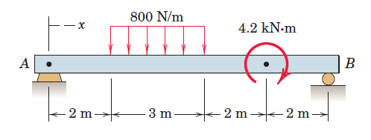
در تیرشکل زیر نمودار نیوری برشی و گشتاور خمشی را رسم کنید؟

